Slide 1
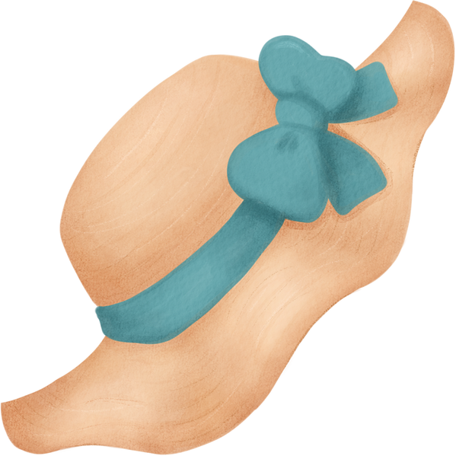
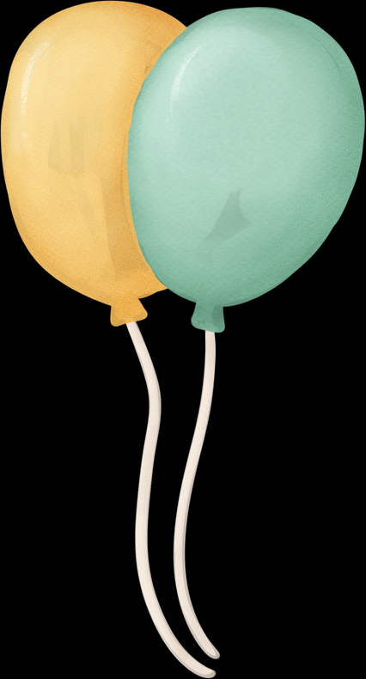
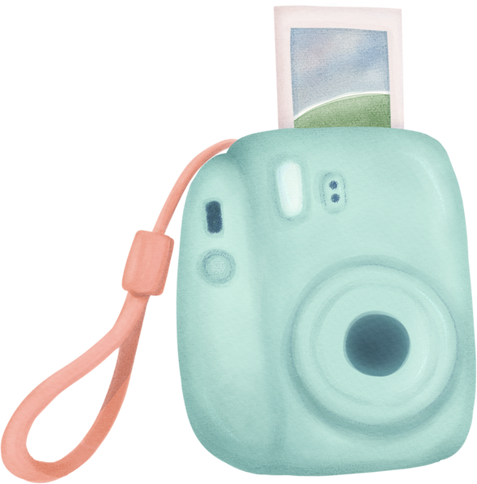
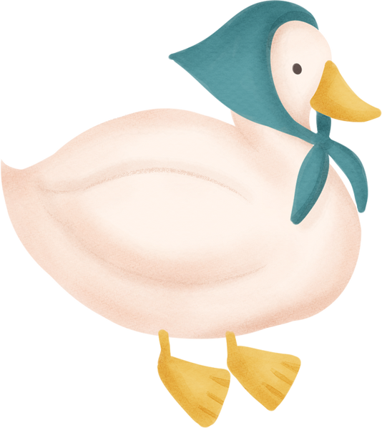
CHÀO MỪNG CÁC EM ĐẾN VỚI TIẾT HỌC

Slide 2
KHỞI ĐỘNG
TRÒ CHƠI “ĐÚNG/SAI”
Luật chơi: Nếu câu đúng, các em xòe bàn tay; nếu câu sai, các em nắm tay lại. Mỗi câu đúng tương ứng với 1 điểm, bạn nào nào có nhiều điểm nhất sẽ giành chiến thắng.

Slide 3
a) 8 : 8 = 1
b) 0 × 2 = 2
c) 3 × 0 = 0
f) 3 : 1 = 1
d) 8 : 1 = 1
e) 2 : 0 = 0

Slide 4
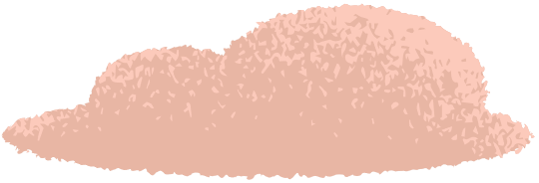
LUYỆN TẬP
(TIẾP THEO)

Slide 5
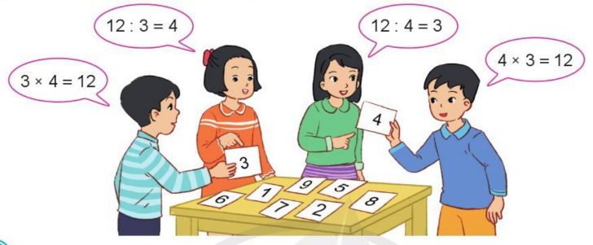
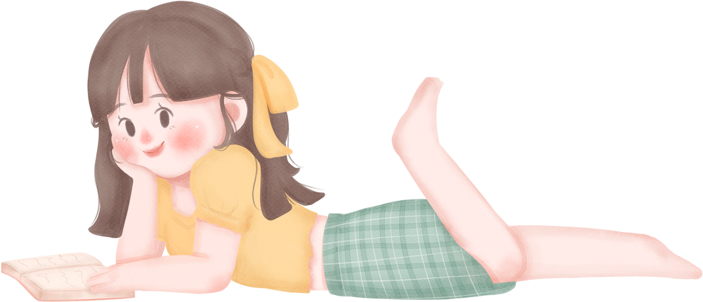
Bài 1: Chọn hai thẻ số rồi lập các phép nhân, phép chia theo mẫu:

Slide 6
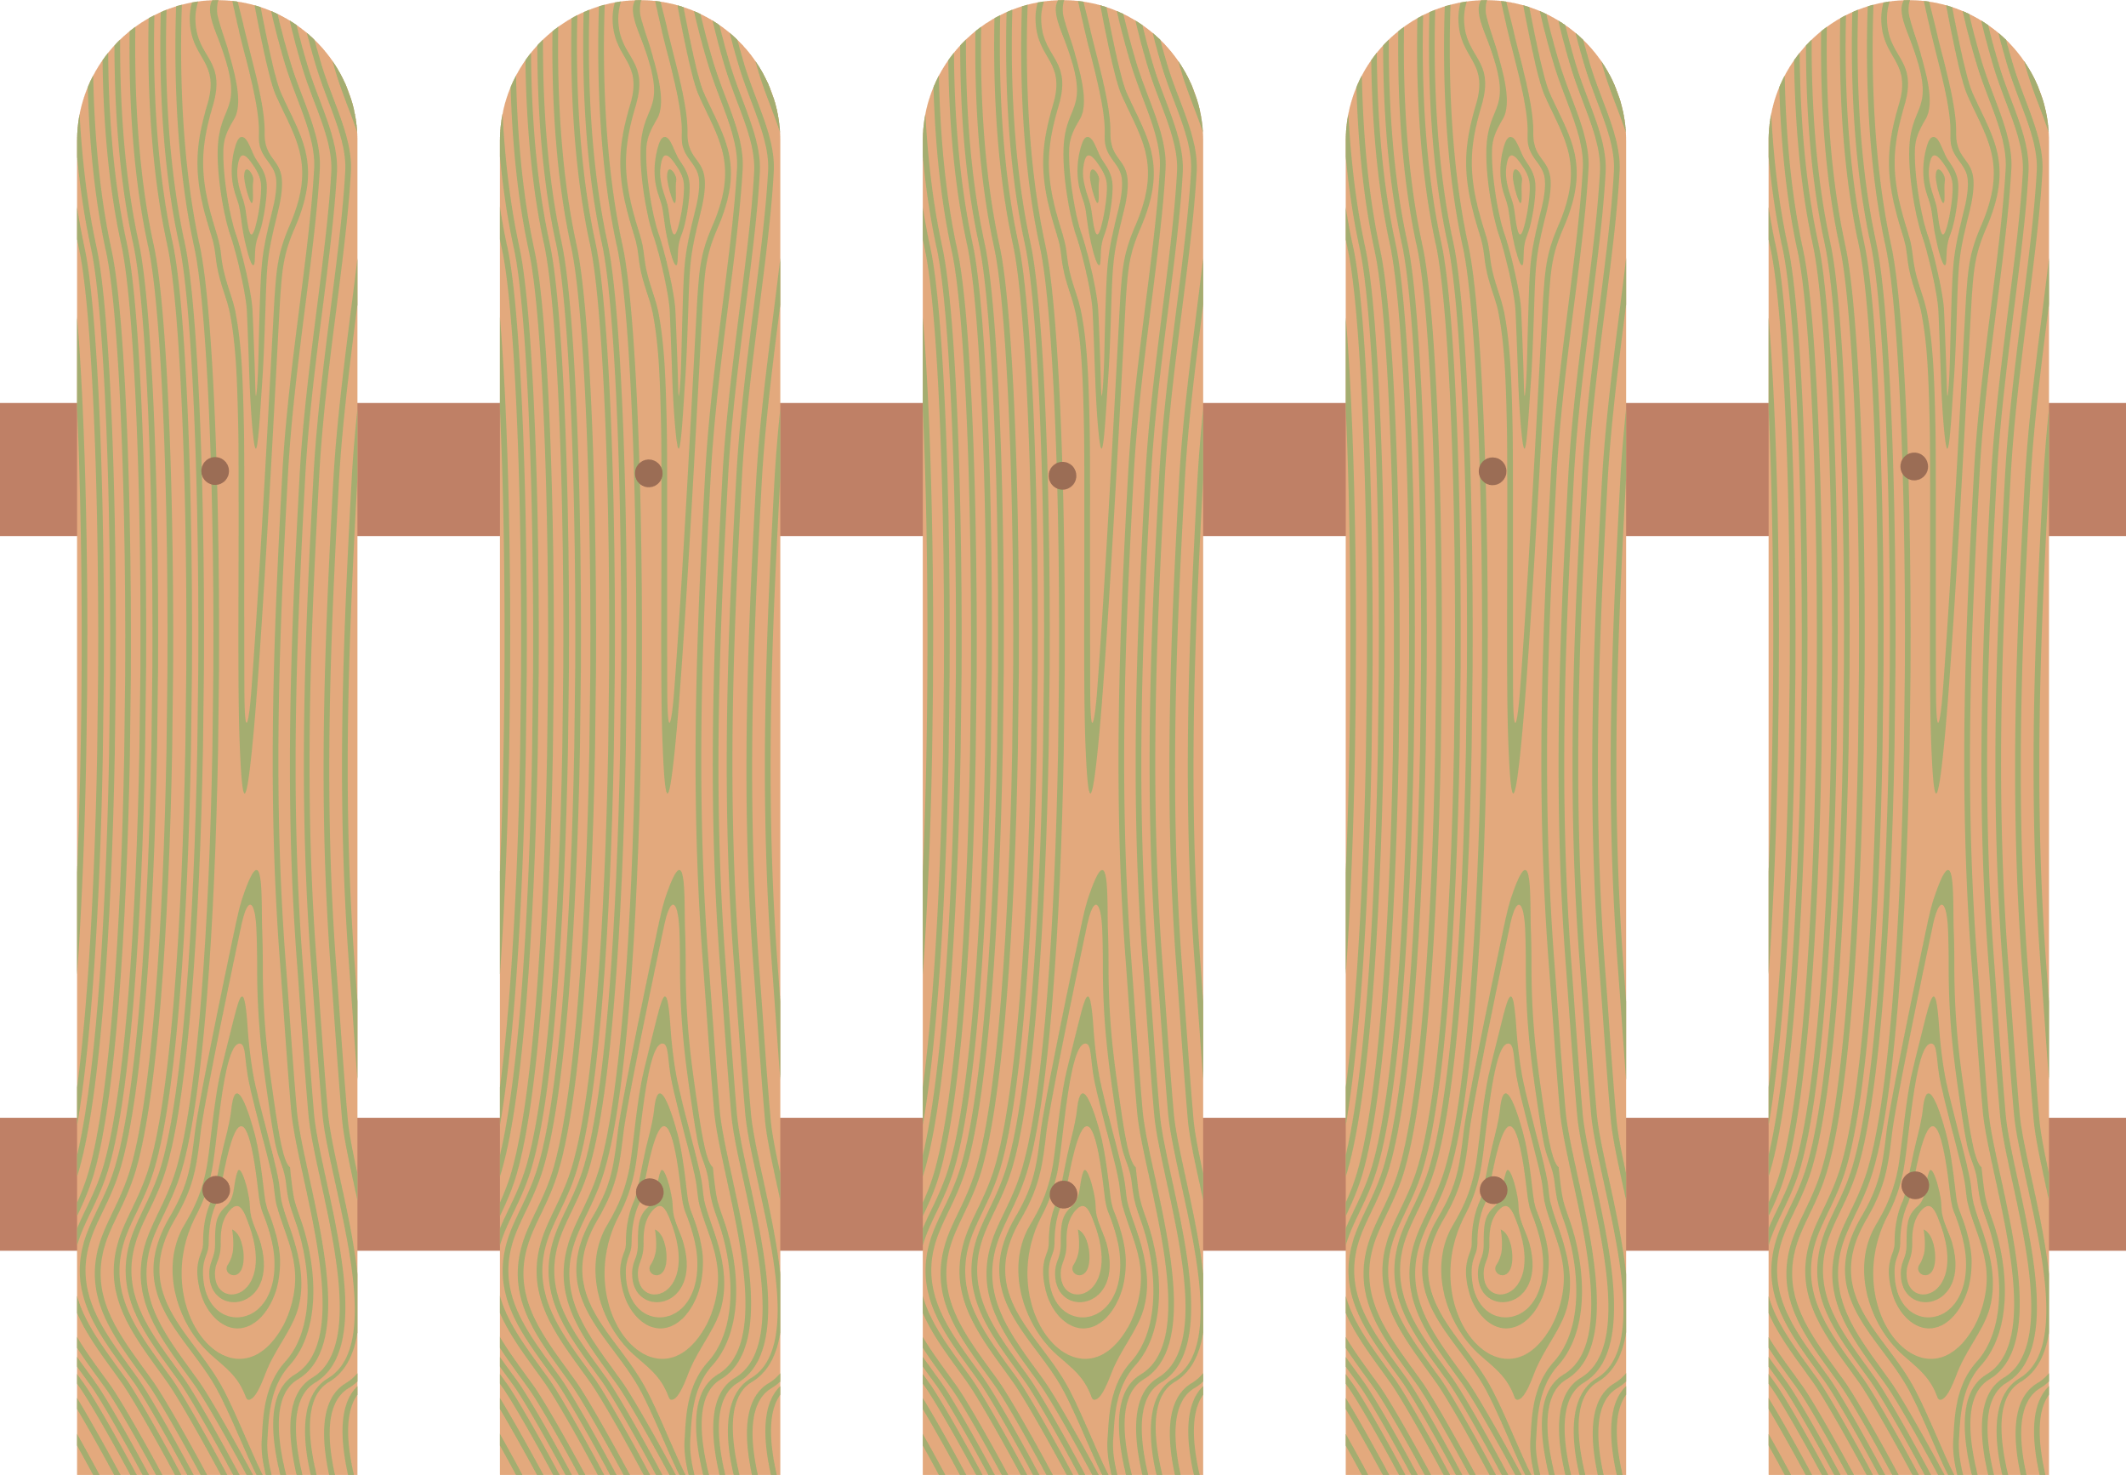
Cặp số 6 và 7:
6 × 7 = 42 7 × 6 = 42
42 : 6 = 7 42 : 7 = 6
Cặp số 4 và 9:
4 × 9 = 36 9 × 4 = 36
36 : 4 = 9 36 : 9 = 4

Slide 7
Bài 2: Quan sát bảng chia và thực hiện các hoạt động sau:

Slide 8
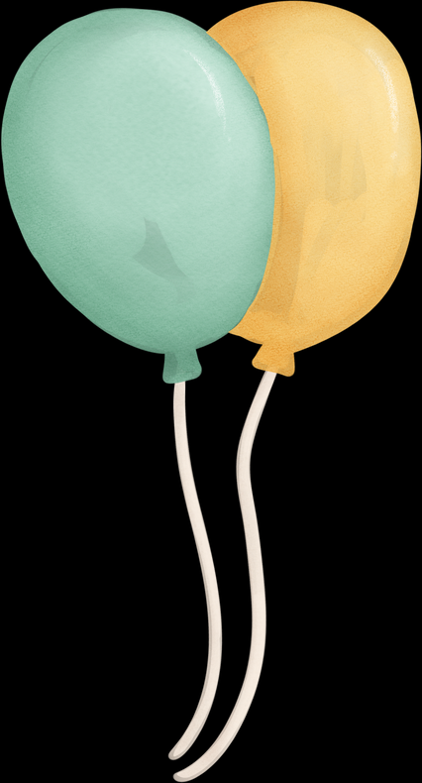
a) Sử dụng bảng chia (theo hướng dẫn):
Ví dụ: Tìm kết quả của phép chia 12 : 4 = ?
Bước 1: Từ số 4 ở cột 1 theo chiều mũi tên dóng sang phải đến số 12.
Bước 2: Từ số 12 dóng theo chiều mũi tên lên hàng 1 gặp số 3.
Ta có 12 : 4 = 3.
Thực hiện tương tự tìm kết quả của phép chia 12 : 3 = ?
Từ bảng chia hai lối, ta có: 12 : 3 = 4.

Slide 9
b) Sử dụng bảng chia để tìm kết quả các phép tính sau:
21 : 7 36 : 9 45 : 5
40 : 8 24 : 6 28 : 4
= 3
= 4
= 9
= 5
= 4
= 7

Slide 10
Bài 3:
TRÒ CHƠI
“CON ONG TÌM MẬT”
1
30 : 6 = 5
2
3
18 : 2 = 9
54 : 8 = 6
54 : 9 = 6
27 : 3 = 7
4
27 : 3 = 9
5
6
72 : 9 = 8
32 : 4 = 8
14 : 7 = 7
7
14 : 7 = 2
Notes:
Kick chuột vào ô mà HS lựa chọn để hiện ra phép tính
Kick chuột vào phép tính sẽ thông báo kết quả đúng/sai
Nếu phép tính sai, kick chuột thêm một lần nữa sẽ hiện cách sửa phép tính

Slide 11
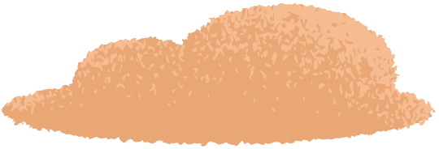
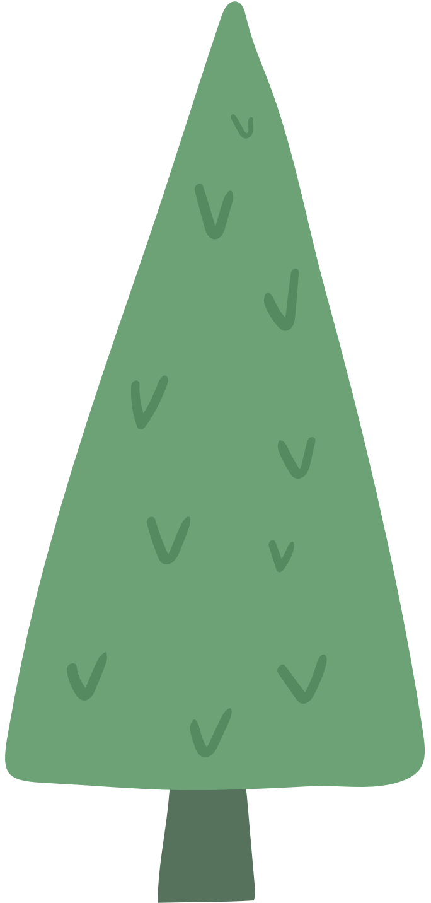
VẬN DỤNG

Slide 12
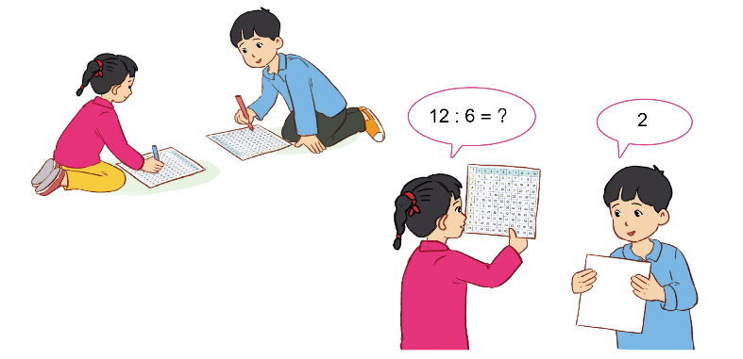
TRÒ CHƠI “ĐỐ BẠN”

Slide 13
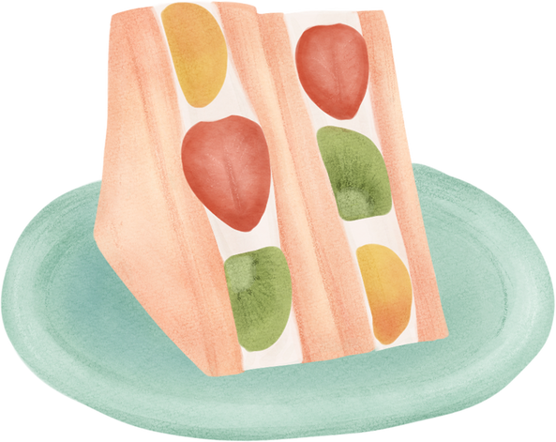
12 : 6 = 2
36 : 4 = 9
72 : 8 = 9
Bài 4: Đố bạn sử dụng bảng chia để tìm kết quả các phép tính sau:
→ 2 × 6 = 12
→ 9 × 4 = 36
→ 8 × 9 = 72

Slide 14
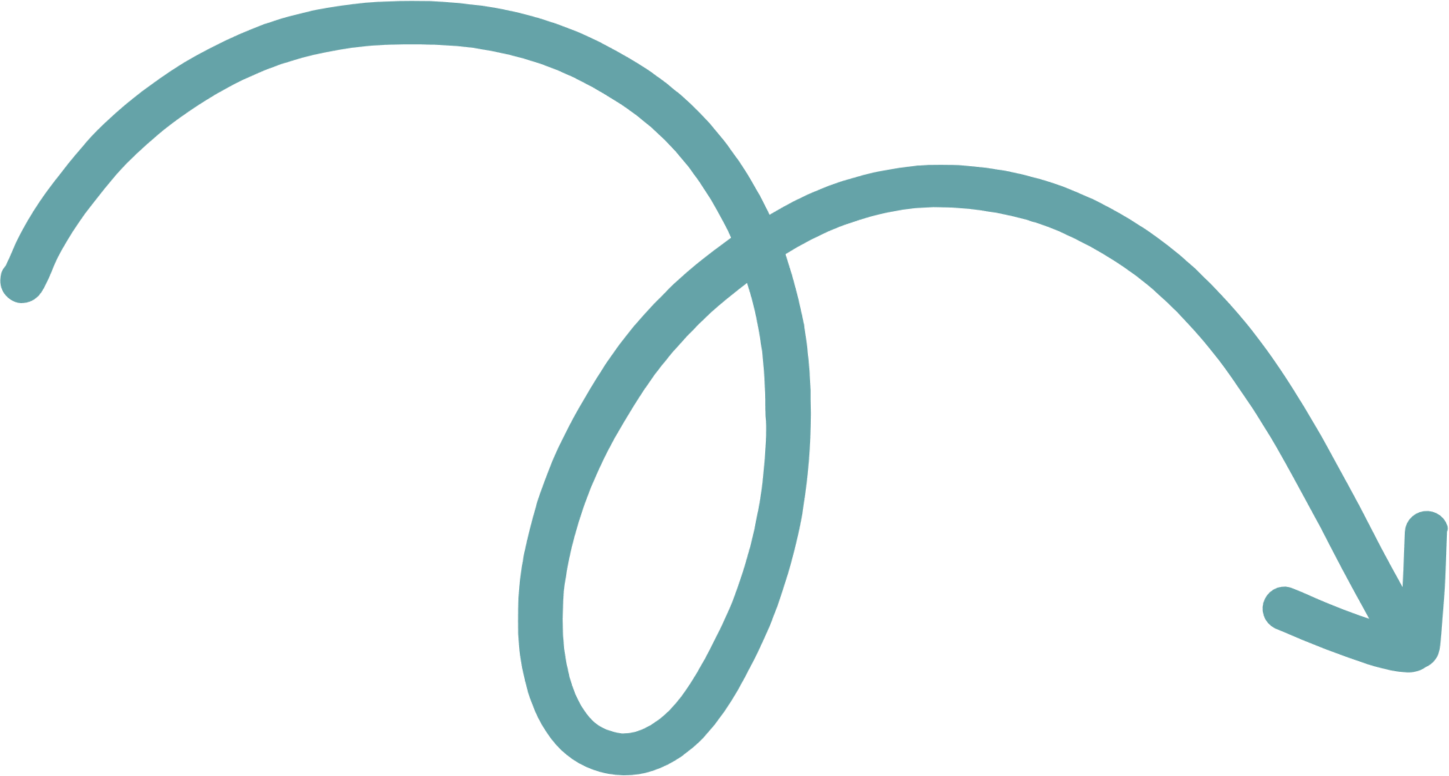
Kết luận: Bảng chia cũng giống như Bảng nhân. Ta có thể dùng Bảng chia để biết được kết quả của tất cả phép nhân, phép chia tương ứng (từ Bảng nhân 2 cho đến Bảng nhân 10).

Slide 15
TRÒ CHƠI “VỀ ĐÍCH”
Luật chơi: Có 10 học sinh lên tham gia trò chơi (5 học sinh là 1 đội); giáo viên là người đọc các phép nhân, phép chia và trên bảng là các kết quả tương ứng, đội nào nhanh tay đập trúng kết quả đúng nhanh nhất, đội đó được cộng điểm (1 câu đúng là 1 điểm); đội nào nhiều điểm hơn thì thắng. Nếu cả 2 đội đều không đập trúng kết quả đúng, quyền trả lời sẽ nhượng lại cho học sinh bên dưới và câu đó không được tính điểm cho 2 đội.

Slide 16
DẶN DÒ VỀ NHÀ
1
Ôn luyện các Bảng nhân, bảng chia và đố người thân.
Thông qua việc vận dụng các kĩ năng đã học vào giải quyết một số tình huống gắn với thực tế và chia sẻ cho người thân và các bạn.
2
Chuẩn bị 2 – 3 tờ giấy hình vuông để buổi sau học gấp giấy.
3

Slide 17
CẢM ƠNG CÁC EM ĐÃ LẮNG NGHE BÀI GIẢNG

